Slide 1
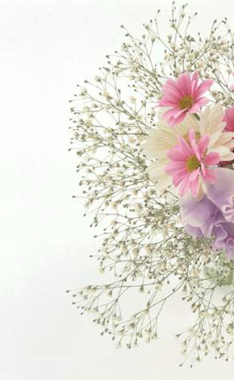
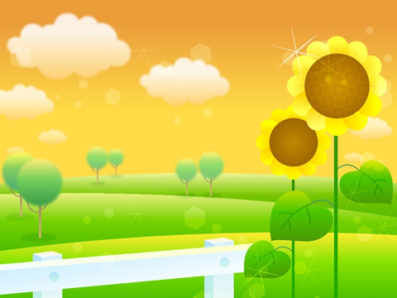
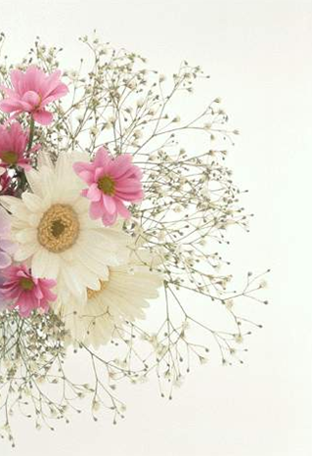
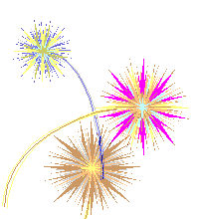
Môn: Tiếng Việt
Lớp 2

Slide 2
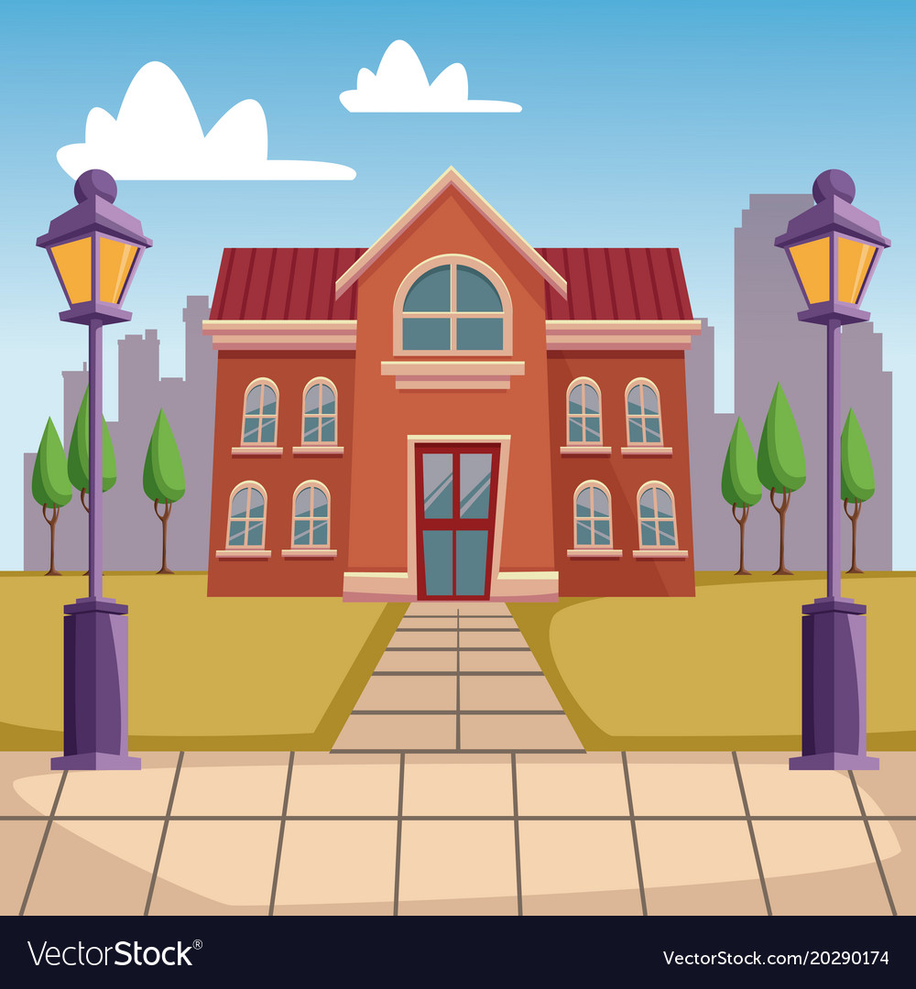


Ôn và khởi động (Xe bus yêu thương)
Notes:
Bài giảng thiết kế bởi: Hương Thảo - tranthao121006@gmail.com

Slide 3



Bài Yêu lắm trường em đã học, có mấy khổ thơ
A. 4
B. 2
C. 3

Slide 4
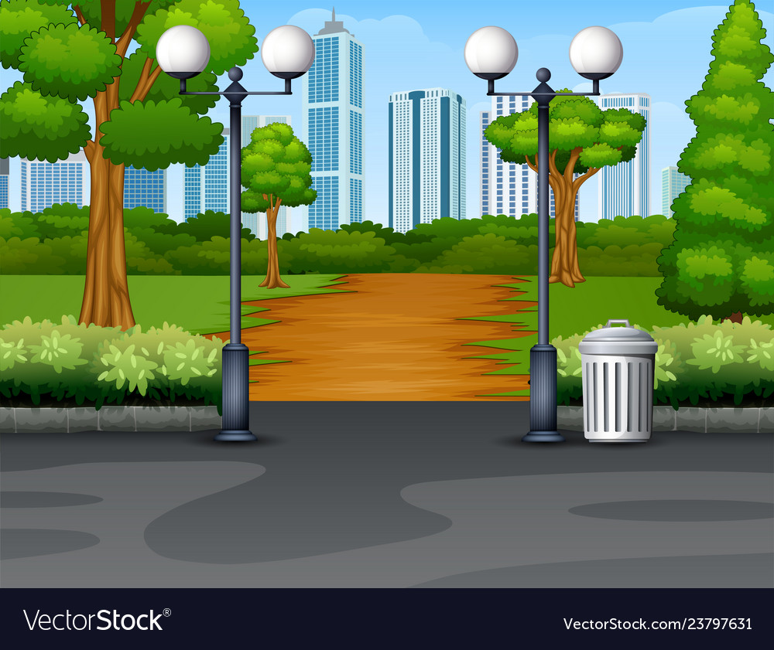

Em yêu mái trường
Có hàng.... mát
A. bàng
B. tre
C. cây

Slide 5

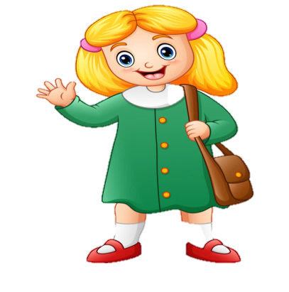
Vào mùa nào, các em không phải đến trường?
A. mùa thu
B. mùa đông
C. mùa hè

Slide 7
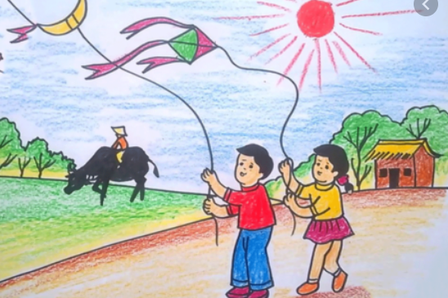
Giới thiệu với bạn một bức tranh mà em thích

Slide 8






Em học vẽ
Phan Thị Diên

Slide 9
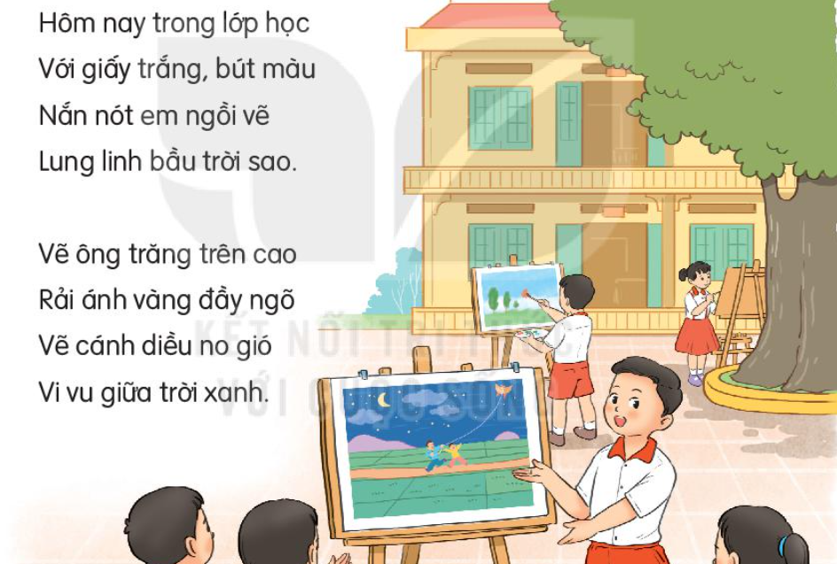
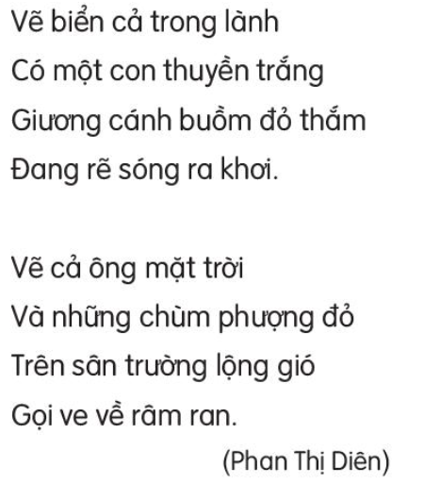
Em học vẽ
1
3
2
4

Slide 10
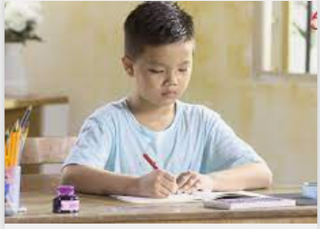
Luyện đọc
Tìm hiểu bài
giấy trắng,
lung linh,
thuyền trắng,
nắn nót,
Vẽ biển cả trong lành
Có một con thuyền trắng
Giương cánh buồm đỏ thắm
Đang rẽ sóng ra khơi.

Slide 11
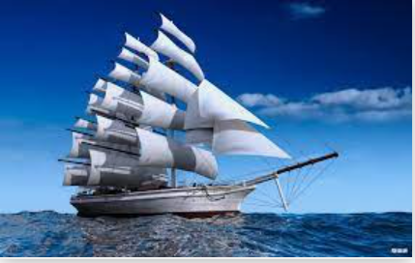
Tiếng Việt (đọc)
Danh sách học sinh
Luyện đọc
Tìm hiểu bài
giấy trắng,
lung linh,
nắn nót,
thuyền trắng,
giương (cánh buồm)
Vẽ biển cả trong lành
Có một con thuyền trắng
Giương cánh buồm đỏ thắm
Đang rẽ sóng ra khơi.

Slide 12




Luyện đọc nhóm

Slide 13
Em học vẽ
Trả lời câu hỏi

Slide 14
1. Bạn nhỏ vẽ những gì trong bức tranh bầu trời đêm?
Bạn nhỏ vẽ bức tranh bầu trời đêm có sao lung linh và ông trăng rải ánh vàng đầy ngõ.
2. Bức tranh cảnh biển của bạn nhỏ có gì đẹp?
Bức tranh cảnh biển của bạn nhỏ có con thuyền trắng đang giương cánh buồm đỏ thắm để rẽ sóng ra khơi

Slide 15
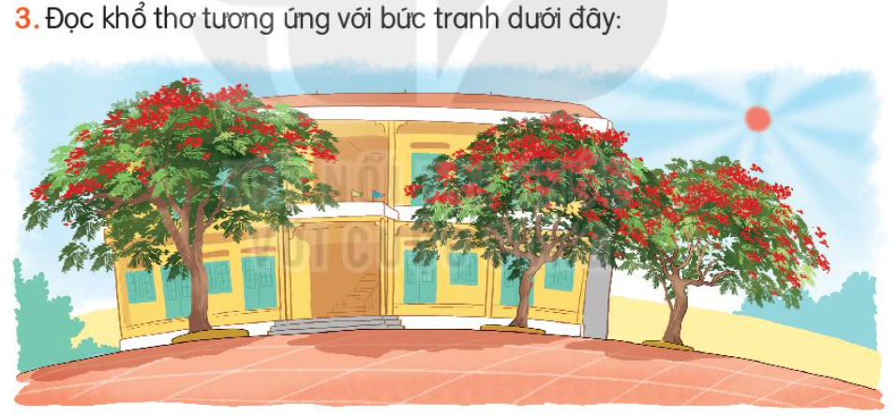
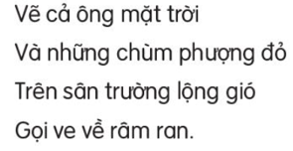

Slide 16
4. Tìm tiếng cùng vần ở cuối các dòng thơ?

Slide 17
Em thấy bức tranh bạn nhỏ vẽ như thế nào?

Slide 18
Luyện đọc
Tìm hiểu bài
giấy trắng,
lung linh,
nắn nót,
thuyền trắng,
giương (cánh buồm)
Nội dung: Những hình ảnh đẹp về thiên nhiên được khắc hoạ trong bức vẽ của bạn nhỏ cũng như tình yêu thiên nhiên và cuộc sống của bạn.
Vẽ biển cả trong lành
Có một con thuyền trắng
Giương cánh buồm đỏ thắm
Đang rẽ sóng ra khơi.

Slide 19
Luyện đọc học thuộc lòng

Slide 20
Em học vẽ
Hôm nay trong lớp học
Với giấy trắng, bút màu
Nắn nót em ngồi vẽ
Lung linh bầu trời sao.
Vẽ ông trăng lên cao
Rải ánh vàng đầy ngõ
Vẽ cánh diều no gió
Vi vu giữa trời xanh.
Vẽ biển cả trong lành
Có một con thuyền trắng
Giương cánh buồm đỏ thắm
Đang rẽ sóng ra khơi.
Vẽ cả ông mặt trời
Và những chùm phượng đỏ
Trên sân trường lộng gió
Gọi ve về râm ran.

Slide 21
Em học vẽ
Hôm nay ………………
Với giấy trắng, ………..
……………..em ngồi vẽ
Lung linh ……………..
………………lên cao
……………….đầy ngõ
Vẽ cánh diều ………
Vi vu ……………….
…………..trong lành
Có một con ……………..
………………….đỏ thắm
Đang rẽ sóng ……………...
Vẽ cả …………….
Và những chùm …………..
……………………..lộng gió
Gọi ve ………………..

Slide 22
Em học vẽ
Hôm …………………….
Với ……………………...
Nắn ……………………..
Lung linh ……………….
Vẽ ……………………….
Rải ………………….......
Vẽ ……………………….
Vi ……………………...
Vẽ ………………………
Có ……………………….
Giương …………………
Đang …………………...
Vẽ ………………………..
Và ……………………….
Trên ……………………..
Gọi …………………

Slide 23
Luyện tập theo văn bản đọc

Slide 24
1. Tìm những từ trong bài chỉ sự vật?
Hôm nay trong lớp học
Với giấy trắng, bút màu
Nắn nót em ngồi vẽ
Lung linh bầu trời sao.
Vẽ ông trăng lên cao
Rải ánh vàng đầy ngõ
Vẽ cánh diều no gió
Vi vu giữa trời xanh.
Vẽ biển cả trong lành
Có một con thuyền trắng
Giương cánh buồm đỏ thắm
Đang rẽ sóng ra khơi.
Vẽ cả ông mặt trời
Và những chùm phượng đỏ
Trên sân trường lộng gió
Gọi ve về râm ran.

Slide 25
M: Bầu trời sao lung linh.
2. Đặt câu nêu đặc điểm với 1 trong 3 từ lung linh, vi vu, râm ran.
Tiếng sáo diều vi vu.
Tiếng ve kêu râm ran.

Slide 26
Thứ Tư ngày 30 tháng 10 năm 2024
Tiếng Việt
Em học vẽ

